Slide 1

Выставка работ на тему
«Здравствуй лето!»
Подготовил воспитатель
старшей Б группы
Михайлюк Н.В.

Slide 2

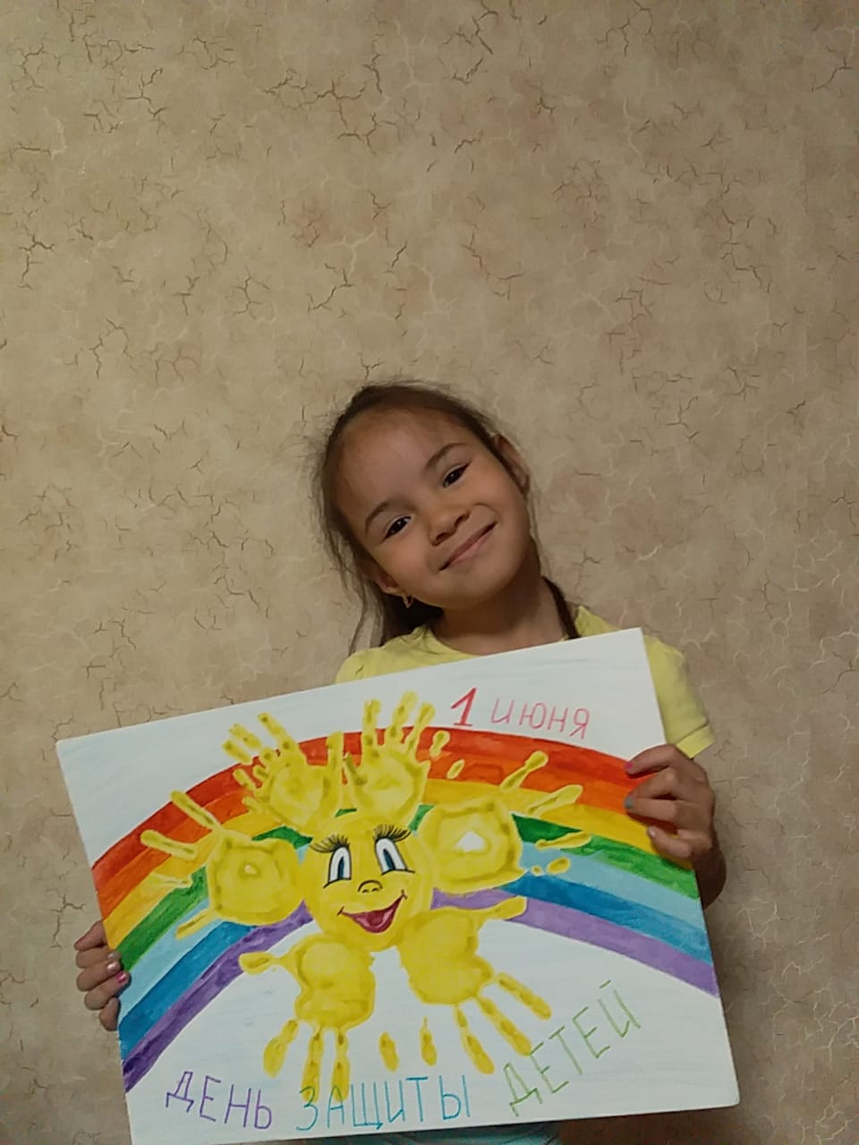
Кондякова Маша

Slide 3
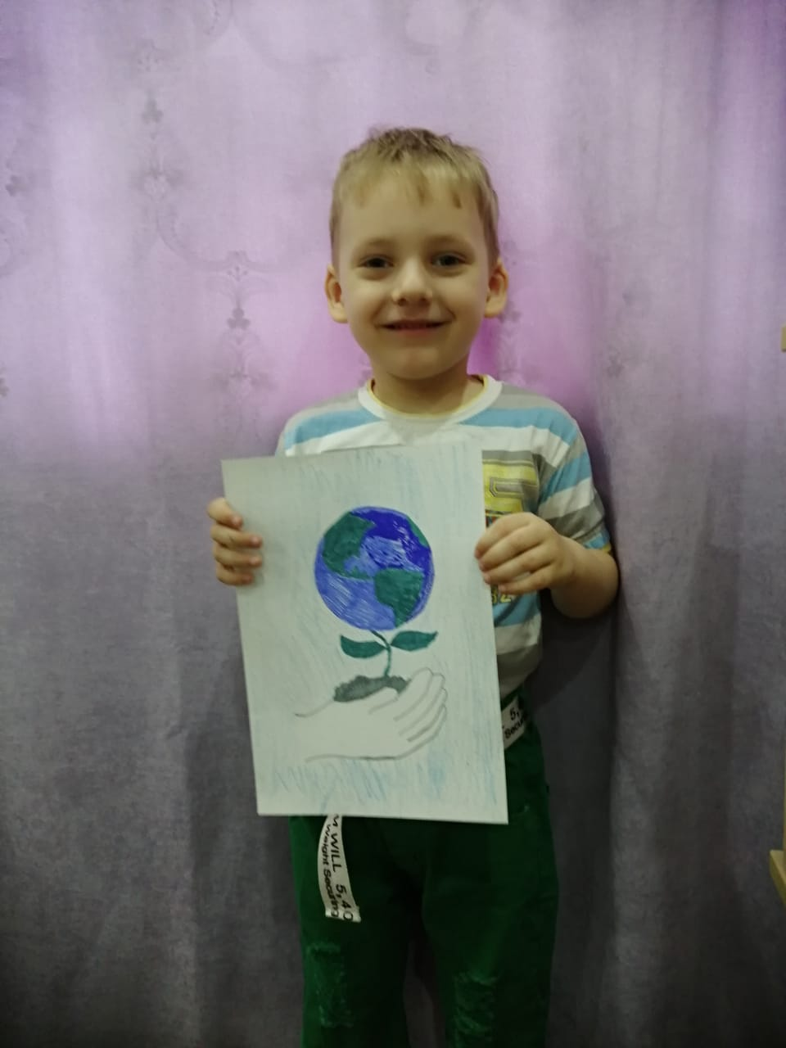
Головнёв Руслан

Slide 4
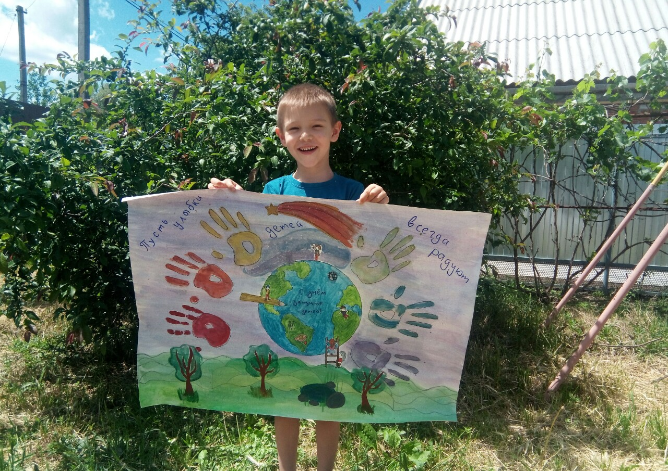
Литовченко Данил

Slide 5
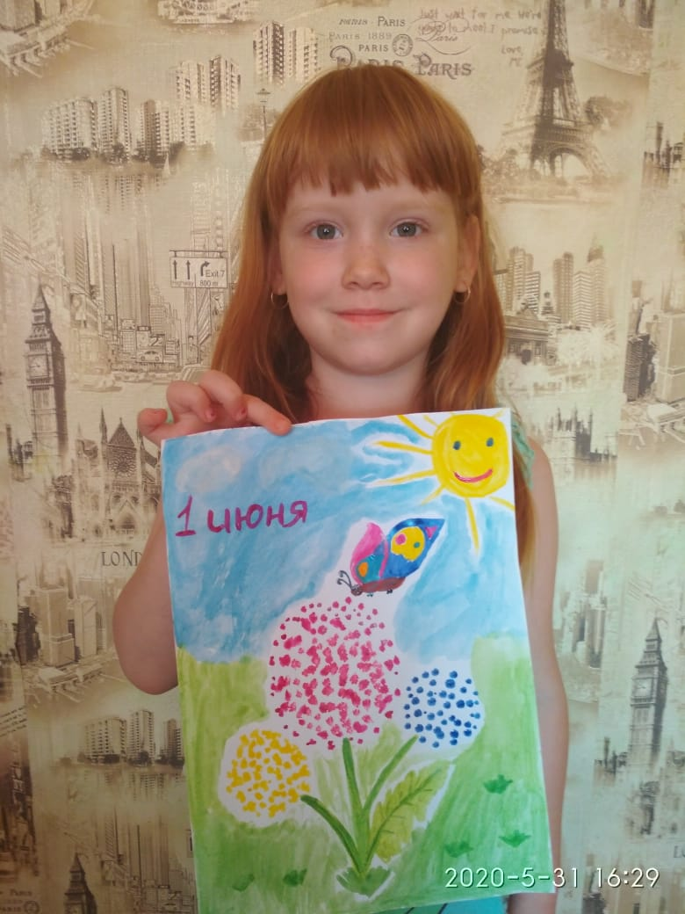
Антонова Лиза

Slide 6
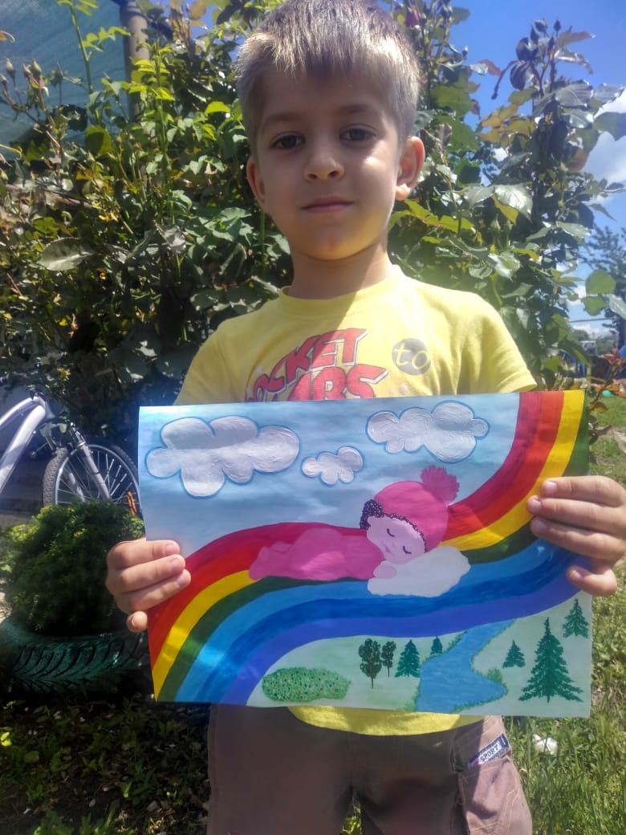
Бычок Вова

Slide 7
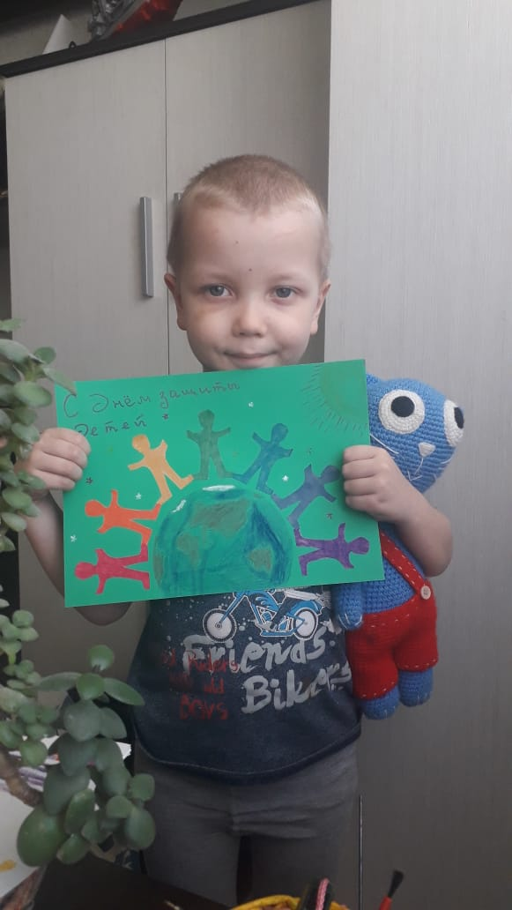
Городецкий Максим

Slide 8
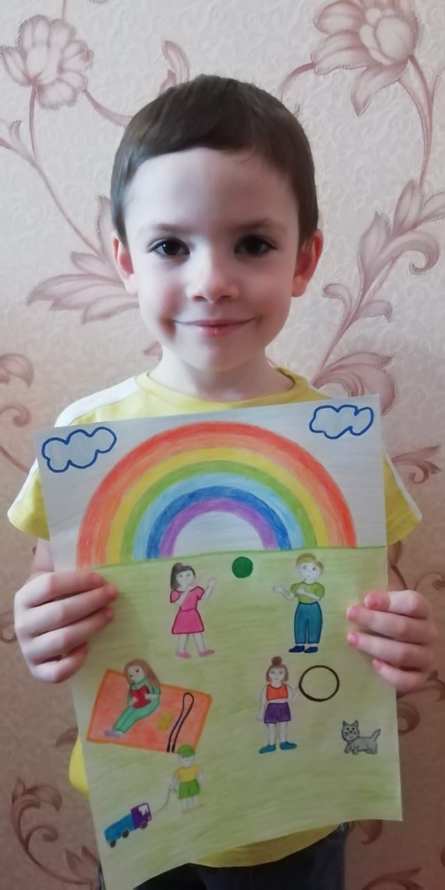
Кондратенко Кирилл

Slide 9
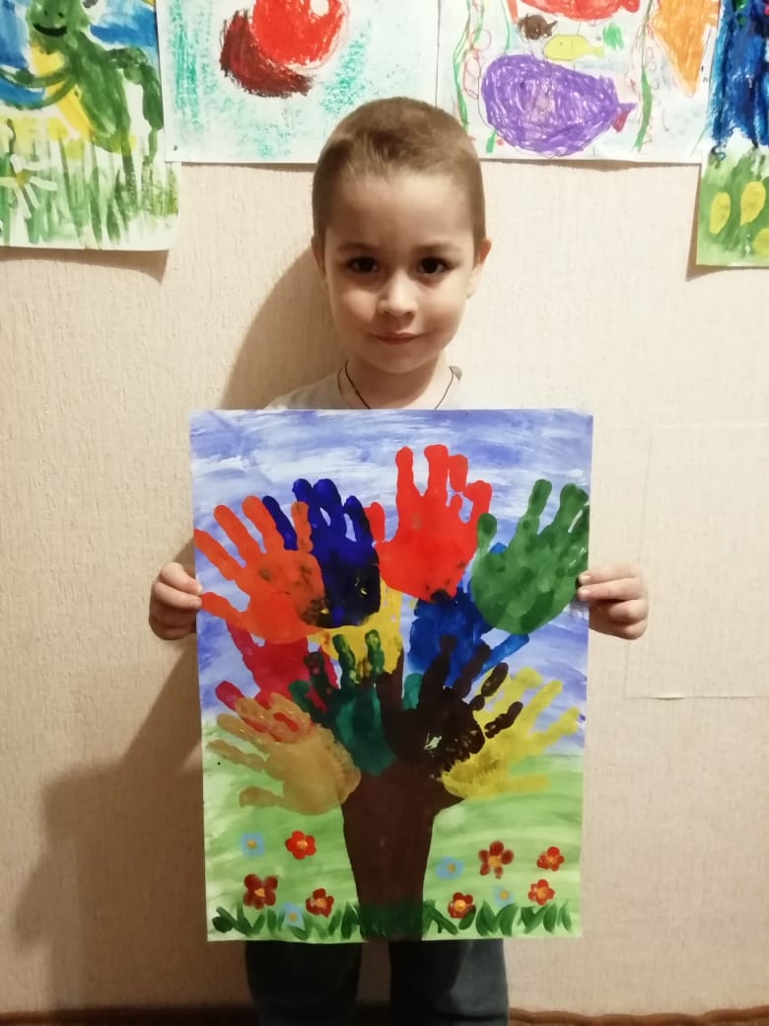
Васильев Миша

Slide 10
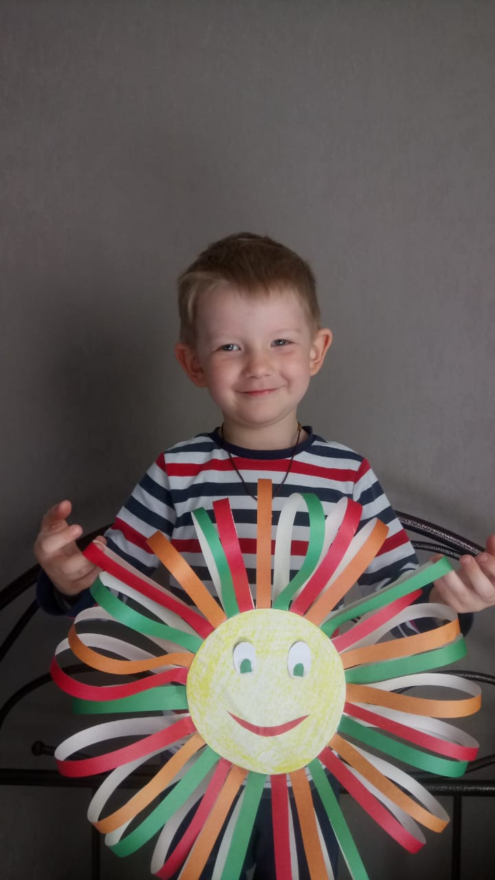
Заднепровский Тимур

Slide 11
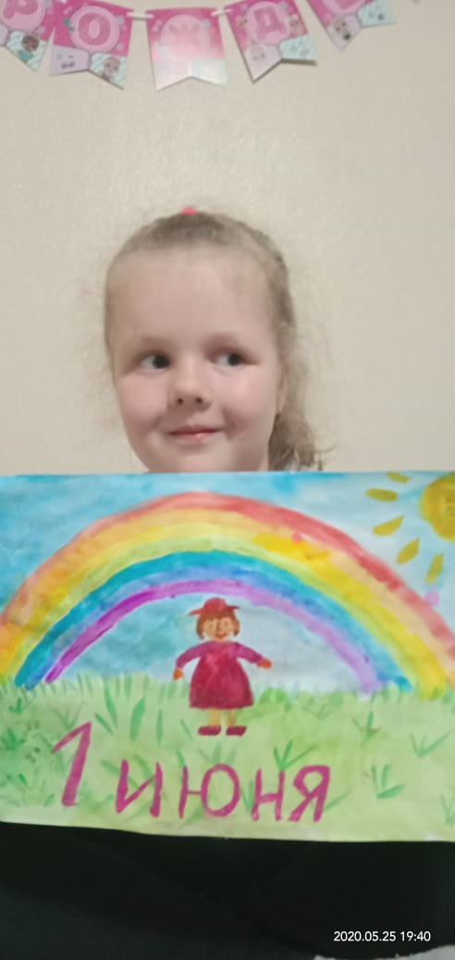
Шибкова Аня

Slide 12
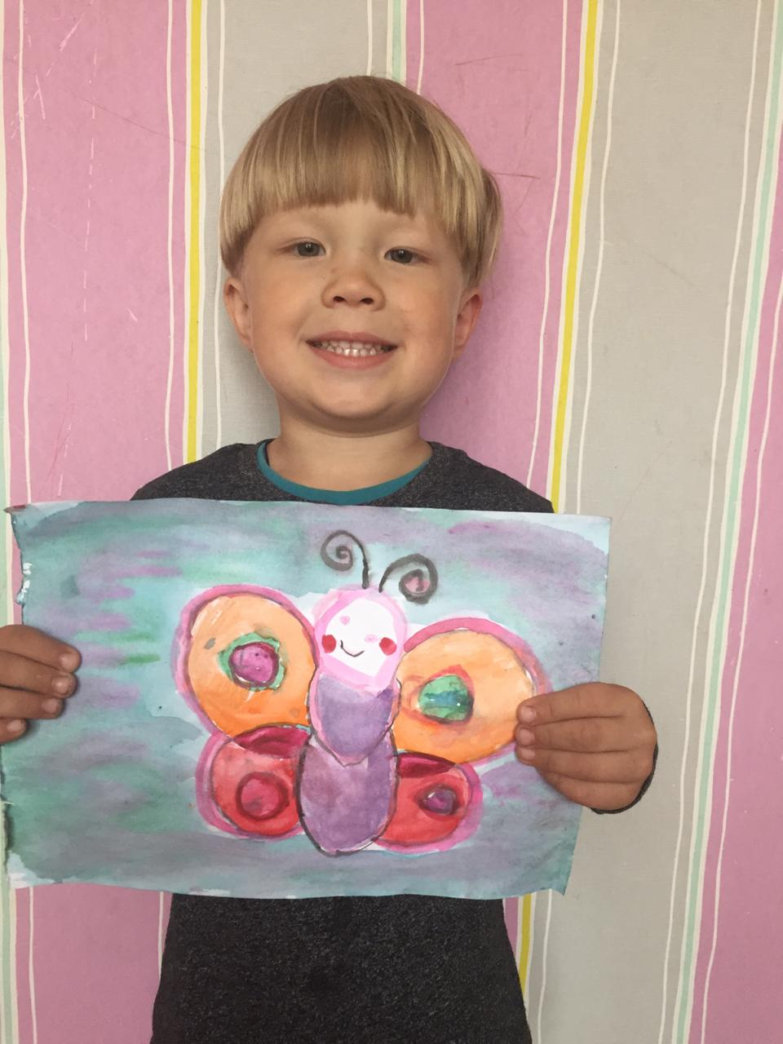
Огородов Филипп

Slide 13
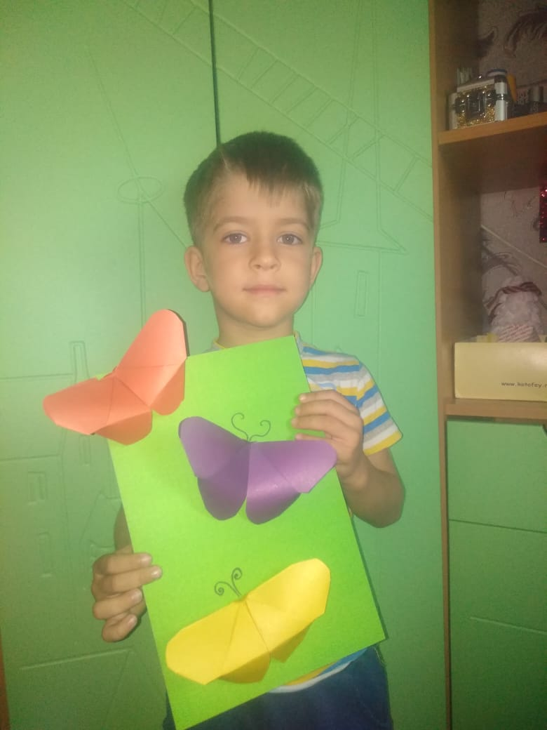
Бычок Вова

Slide 14
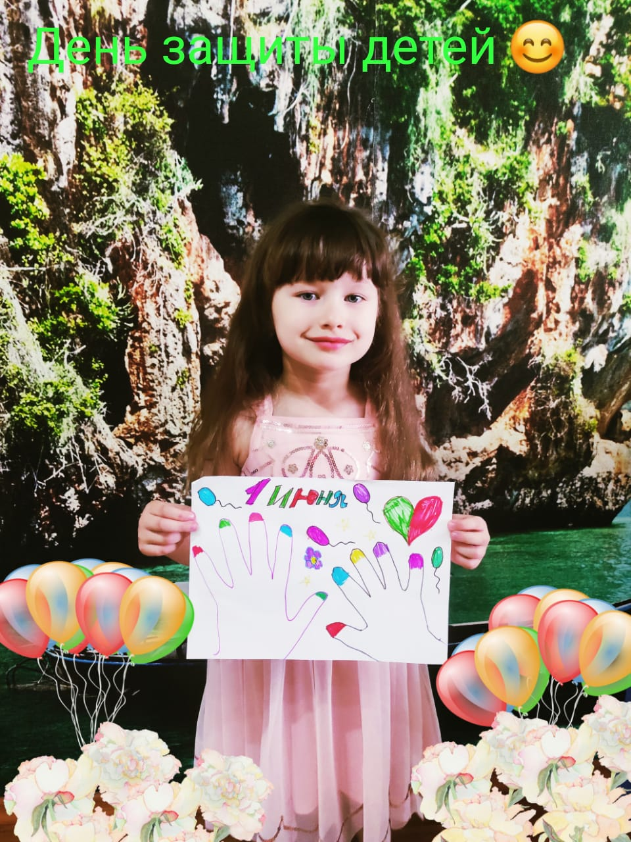
Идорова Василина

Slide 15
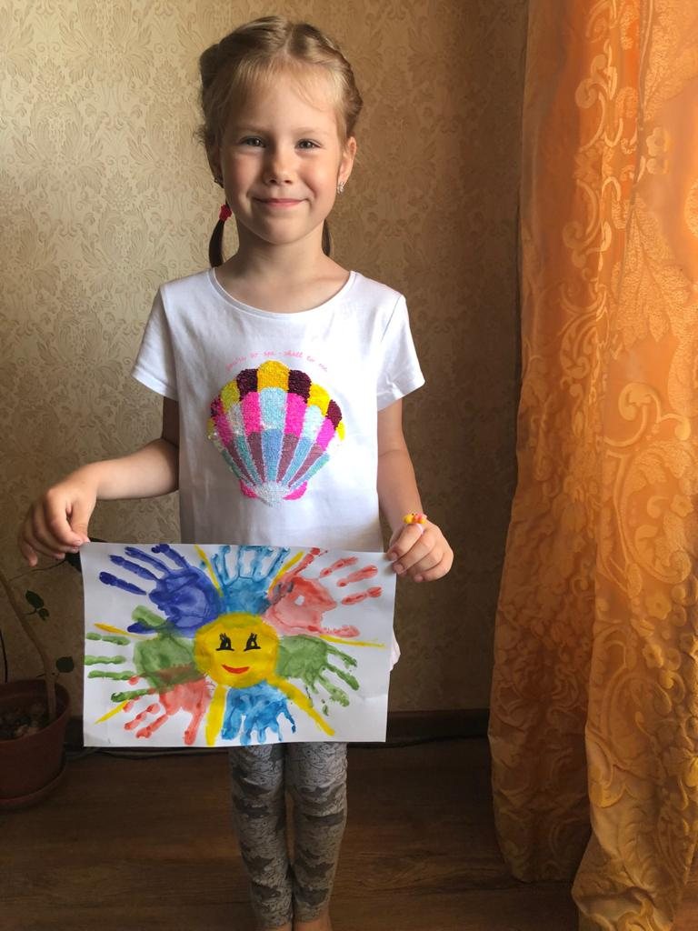
Раздойма Камила

